Slide 1

ГБОУ ДПО РК «КРЫМСКИЙ РЕСПУБЛИКАНСКИЙ ИНСТИТУТ ПОСТДИПЛОМНОГО ПЕДАГОГИЧЕСКОГО ОБРАЗОВАНИЯ»
Финансовое просвещение детей и молодежи на основе
сетевого взаимодействия общеобразовательных организаций
Республики Крым
 | Докладчик: Рогатенюк Элана Владимировна, заведующий центром финансовой грамотности, кандидат экономических наук, доцент

Slide 2

Какие вопросы рассмотрим?
Финансовая грамотность как фактор экономического роста и повышения качества жизни граждан страны
Формирование финансовой грамотности как одна из основных задач ФГОС начального, основного и среднего образования
Организация сетевого взаимодействия общеобразовательных организаций при обучении финансовой грамотности
Примеры сетевого взаимодействия по финансовому просвещению в регионе

Slide 3
1. Финансовая грамотность как фактор экономического роста и повышения качества жизни граждан страны

Slide 4
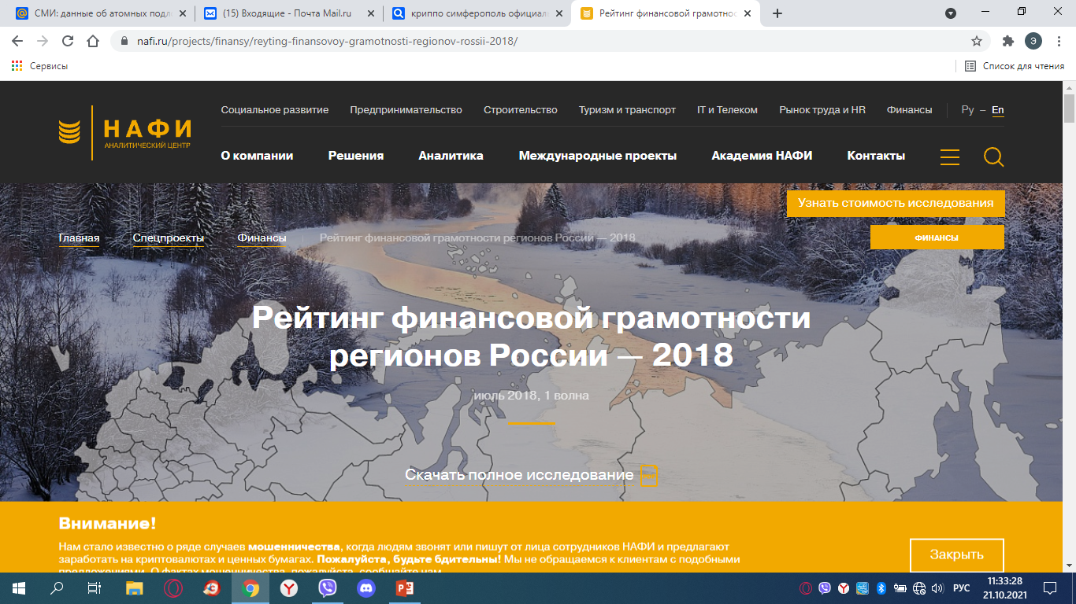
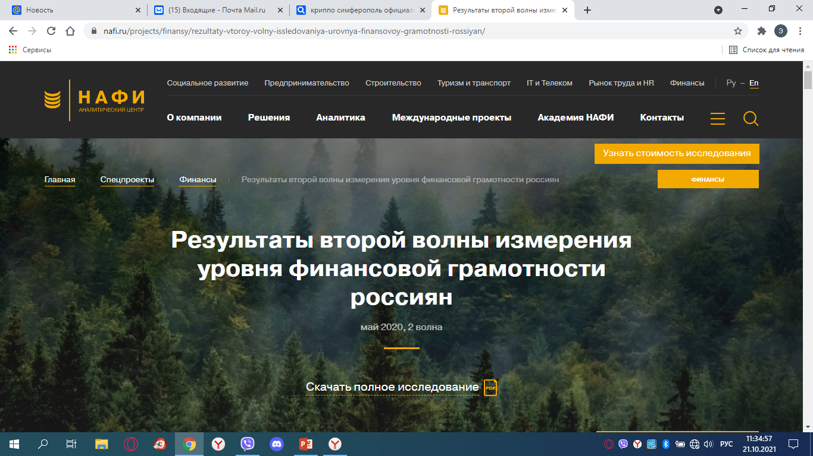
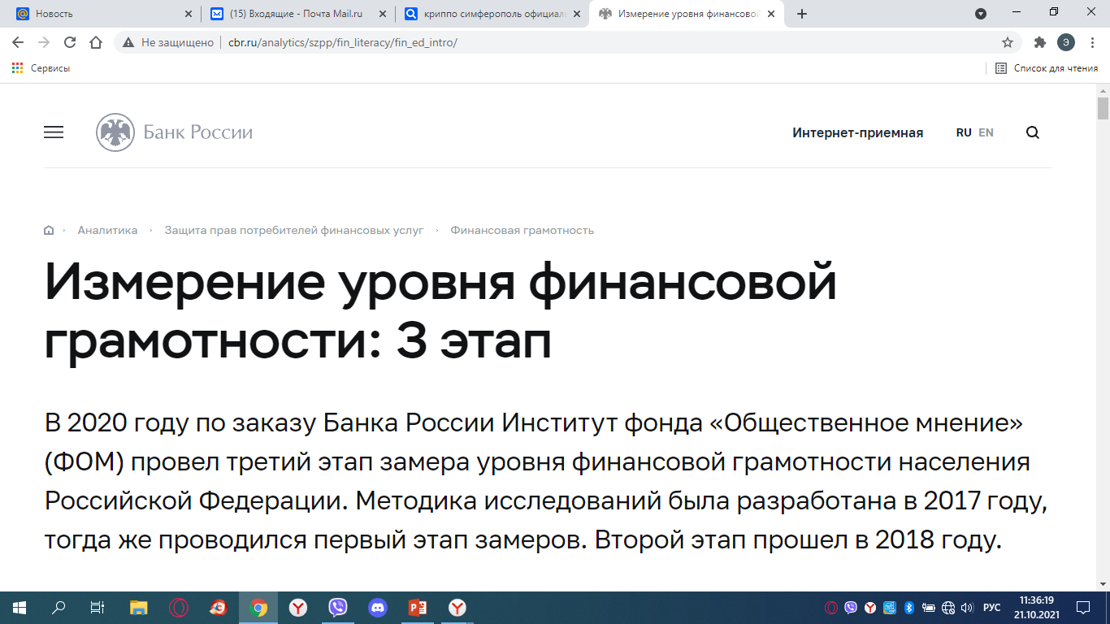
Измерение уровня финансовой грамотности россиян
1 этап – 2018 год https://nafi.ru/projects/finansy/reyting-finansovoy-gramotnosti-regionov-rossii-2018/
2 этап – 2019 год
https://nafi.ru/projects/finansy/rezultaty-vtoroy-volny-issledovaniya-urovnya-finansovoy-gramotnosti-rossiyan/
3 этап – 2020 год
http://www.cbr.ru/analytics/szpp/fin_literacy/fin_ed_intro/

Slide 5
С целью формирования финансово грамотного поведения населения
как необходимого условия повышения уровня и качества жизни
разработаны и реализуются:
2009 год | Концепция Национальной программы повышения уровня финансовой грамотности населения РФ : https://narfu.ru/sf/sevgi/aflatun/concept_rf.pdf | Обозначены проблемы, концептуально определены направления программы повышения финансовой грамотности и механизм ее реализации
2011 год | Проект Минфина России «Содействие повышению уровня финансовой грамотности населения и развитию финансового образования в РФ» https://www.minfin.ru/ru/om/fingram/ | Определен механизм создания системы финансового образования для разных категорий граждан – детей, молодежи, взрослого населения и пенсионеров
2017 год 2021 год | Стратегии повышения финансовой грамотности в РФ на 2017-2023 годы http://www.consultant.ru/document/cons _doc_LAW_2789 03/ Минфин России и Центробанк запланирован анализ государственных программ и национальных проектов, по итогам будет предложено включить в нацпроекты меры по повышению финансовой грамотности населения РФ | Заданы цель, задачи, основные направления, механизмы координации и другие ключевые параметры государственной политики в сфере финансового просвещения граждан РФ. Координация деятельности федеральных органов исполнительной власти, органов государственной власти субъектов РФ, ЦБ РФ и организаций в рамках реализации Стратегии

Slide 6
С целью поддержки реализации программ и проектов по повышению финансовой
грамотности созданы и функционируют организации и институты:
Межведомственная координационная комиссия (Минфин РФ и ЦБ РФ) по реализации Стратегии повышения финансовой грамотности в Российской Федерации на 2017–2023 годы Центр финансовой грамотности на базе ФГБУ Научно-исследовательский финансовый институт (НИФИ) Министерства финансов РФ (28 декабря 2020 г.) Методические центры на базе ведущих экономических вузов страны — МГУ имени М.В. Ломоносова, НИУ ВШЭ, РАНХиГС, Финансового университета при Правительстве РФ: https://fingramota.econ.msu.ru/ | Координация взаимодействия заинтересованных сторон по реализации Стратегии, контроль за реализацией, анализ хода реализации Координирование реализации Стратегии повышения финансовой грамотности, масштабирование наиболее успешных практик, организация и проведением образовательно-просветительских мероприятий национального масштаба Разработка методических материалов, проведение мероприятий, обучение различных категорий граждан
Ассоциация Развития Финансовой Грамотности, учреждена Центральным Банком, СРО (саморегулируемые организации), профобъединениями и крупнейшими финансовыми структурами: https://fincubator.ru/ | Выполняет задачи по масштабированию успешных инициатив в сфере финансовой грамотности и занимается поддержкой, координацией и обучением волонтеров финансового просвещения
Автономная Некоммерческая Организация «Национальный центр финансовой грамотности» (АНО "НЦФГ") (ранее Институт финансового планирования): https://www.minfin.ru/ru/om/fingram/ | создает и реализует программы повышения финансовой грамотности населения и персонального финансового консультирования, а также предлагает комплексные решения для создания и внедрения собственных программ и проектов по финансовой грамотности

Slide 7
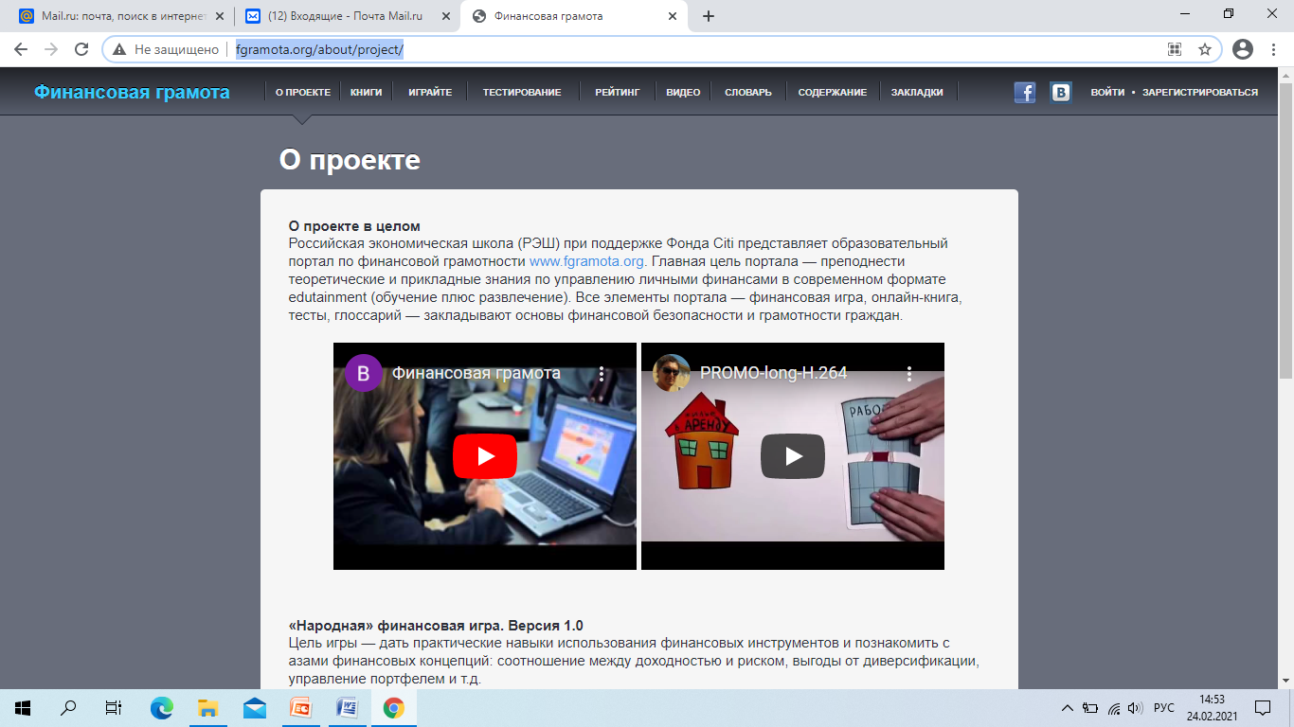
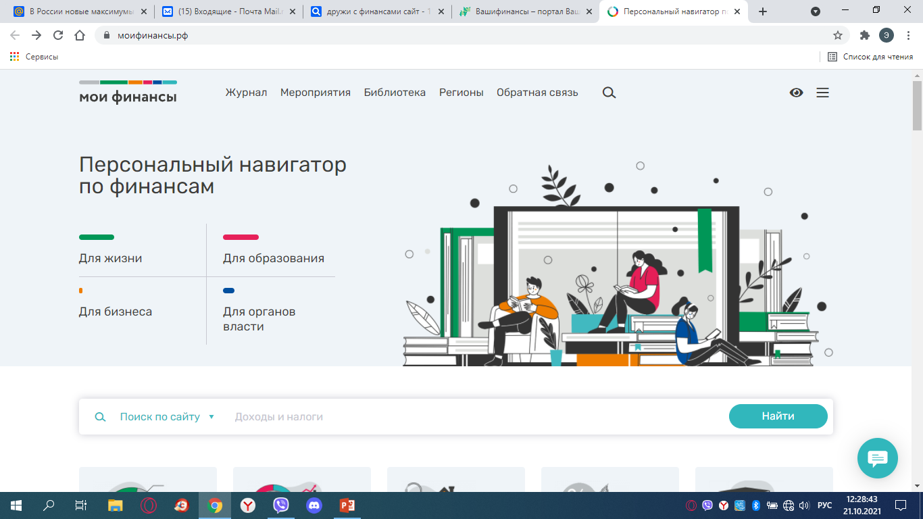
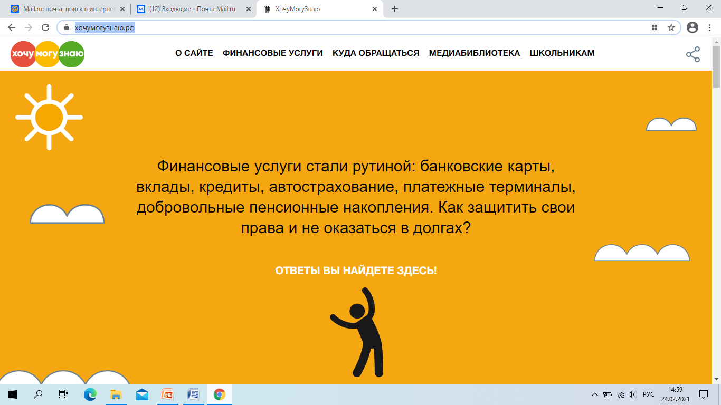
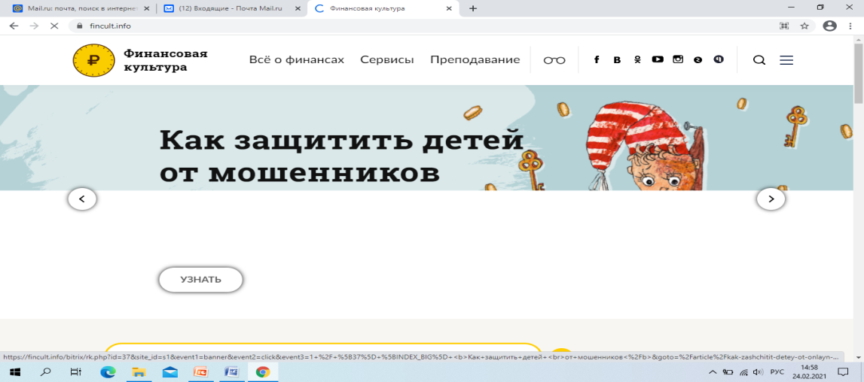
Образовательные проекты по финансовой грамотности, реализуемые в России
Финансовая грамота - РЭШ http://www.fgramota.org/about/project/
МоиФинансы – ЦФГ НИФИ Минфина России
https://xn--80apaohbc3aw9e.xn--p1ai/
Финансовая культура – ЦБ РФ https://fincult.info/
ХочуМогуЗнаю - Роспотребнадзор https://xn--80afmshcb2bdox6g.xn--p1ai/

Slide 8
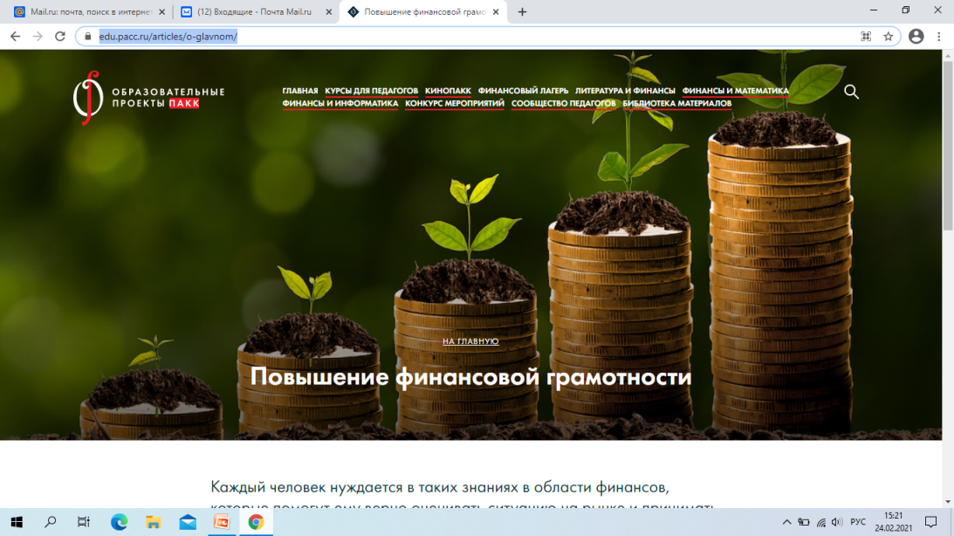
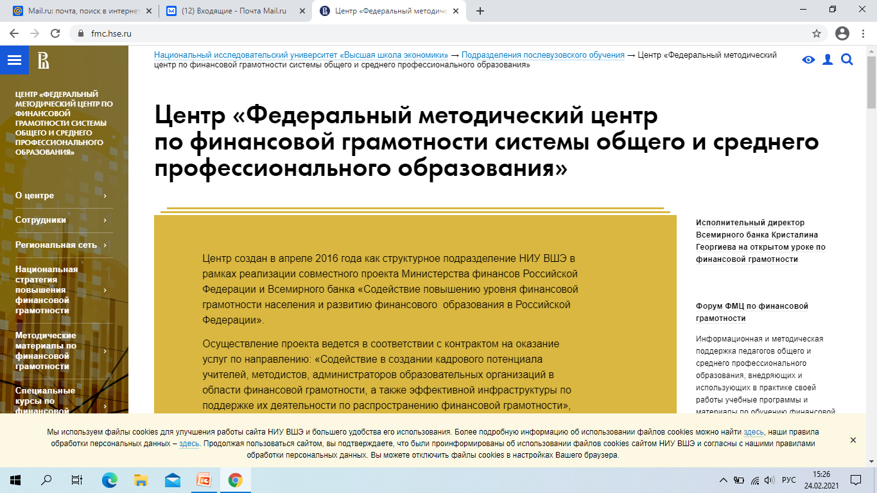
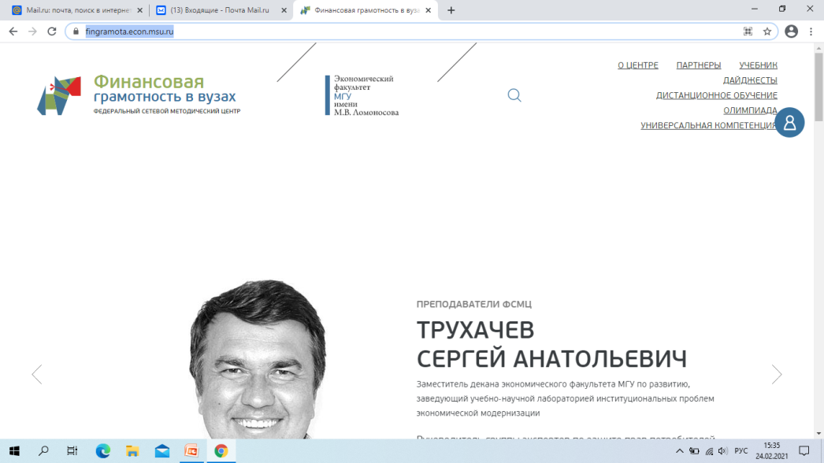
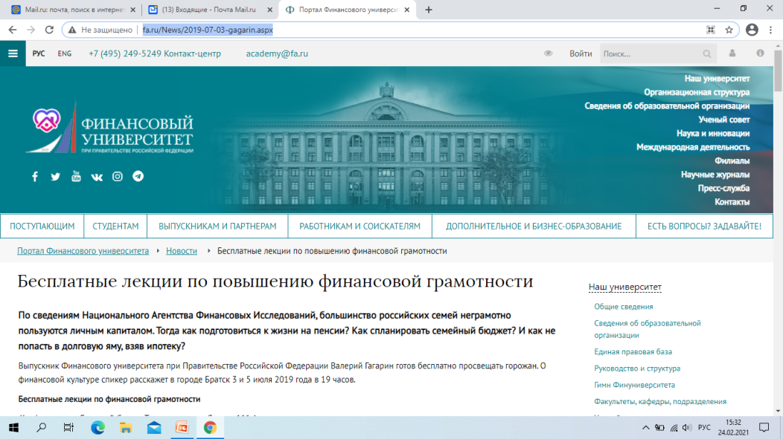
Образовательные проекты ПАКК https://edu.pacc.ru/articles/o-glavnom/
Федеральный методический центр по финансовой грамотности системы общего и среднего профессионального образования (НИУ ВШЭ) https://fmc.hse.ru/
Федеральный сетевой методический центр по финансовой грамотности (экономический факультет МГУ имени М.В. Ломоносова) https://fingramota.econ.msu.ru/
Финансовый университет при правительстве РФ
http://www.fa.ru/News/2019-07-03-gagarin.aspx

Slide 9
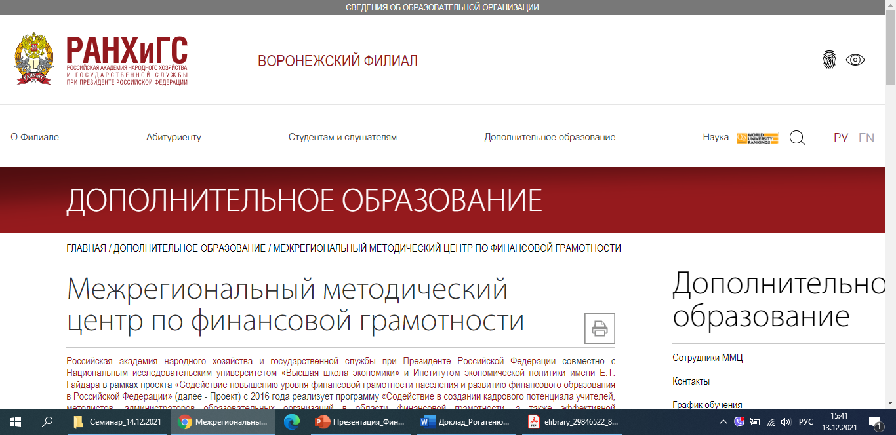
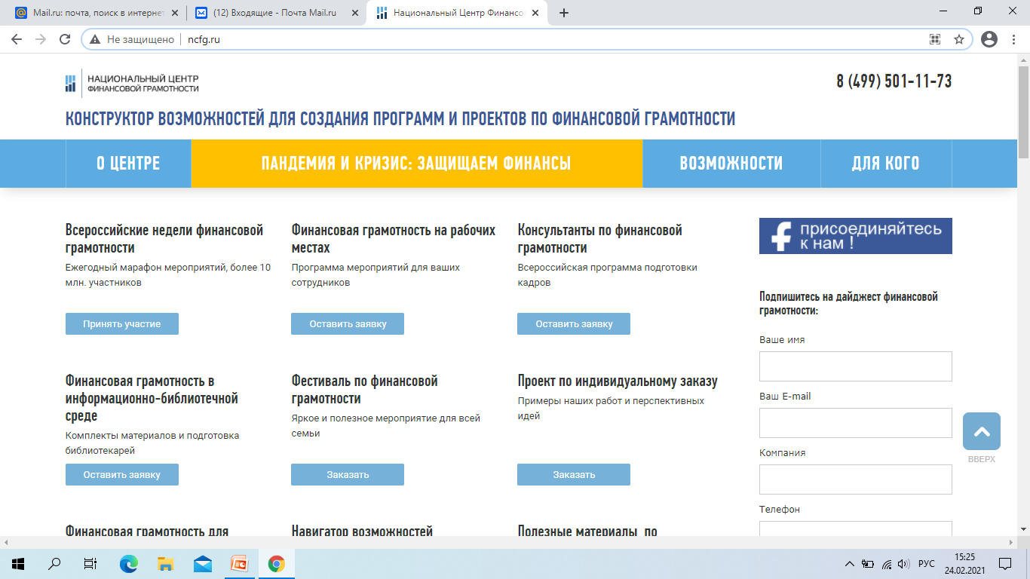
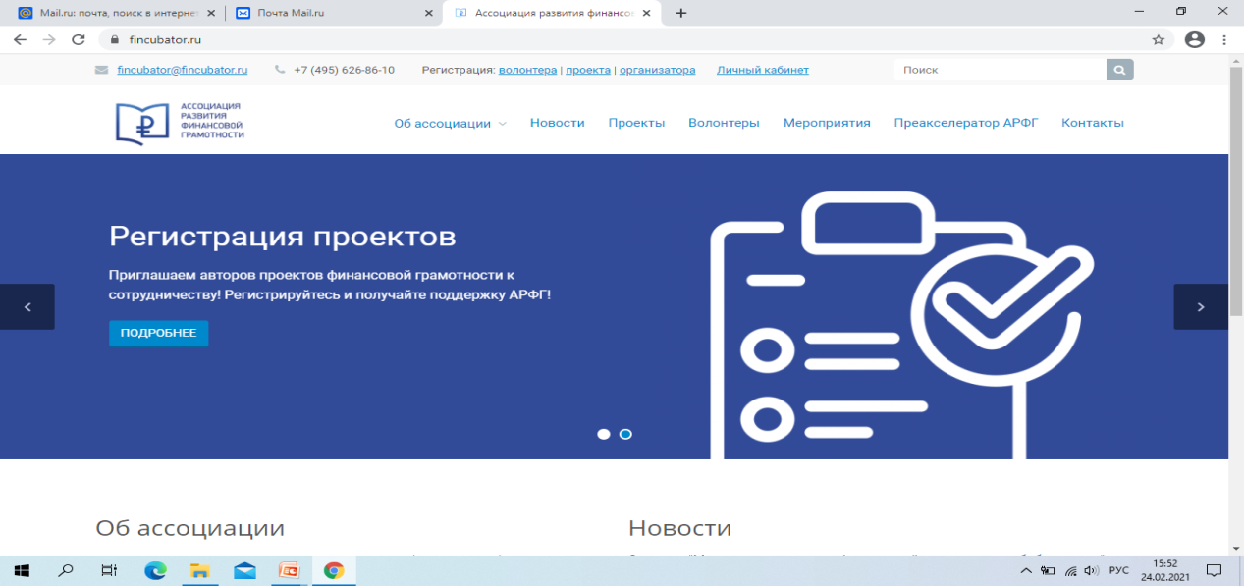
Межрегиональный методический центр по финансовой грамотности РАНХиГС https://vrn.ranepa.ru/dopolnitelnoe-obrazovanie/mezhregionalnyy-metodicheskiy-tsentr-po-finansovoy-gramotnosti/
Национальный центр финансовой грамотности http://www.ncfg.ru/
Ассоциация развития финансовой грамотности (АРФГ) https://fincubator.ru/

Slide 10
2018 год – создан Координационный совет по повышению финансовой грамотности населения Республики Крым.
ЦФГ КРИППО был создан в 2018 году при поддержке Министерства финансов Республики Крым на базе ГБОУ ДПО РК «Крымский республиканский институт постдипломного педагогического образования».
Цель работы ЦФГ КРИППО – содействие созданию в Республике Крым кадрового потенциала и эффективной инфраструктуры, направленной на поддержку деятельности педагогов дошкольных и общеобразовательных организаций по реализации программ финансовой грамотности.
ЦФГ КРИППО:
многофункциональный учебно-демонстрационный комплекс Робот-консультант Ирина, Робот-консультант Криппи интерактивная сенсорная панель | персональное рабочее место интерактивное мультимедийное рабочее место мобильный учебный класс для 24 человек
Работа ЦФГ КРИППО ведется по трём направлениям:
Содействие повышению финансовой грамотности педагогов образовательных организаций Республики Крым.
Методическое сопровождение реализации программ по финансовой грамотности в дошкольных и общеобразовательных организациях региона.
Содействие повышению финансовой грамотности школьников Республики Крым разных возрастных групп.
Пилотные площадки по реализации учебных программ по финансовой грамотности в Республике Крым:
16 общеобразовательных организаций являются пилотными площадками для апробации учебных программ курса «Финансовая грамотность»
4 пилотные площадки и 1 инновационная площадка по внедрению программы по основам финансовой грамотности в дошкольных образовательных организациях
в 2020 году в 30 общеобразовательных организациях созданы классы социально-экономического профиля
в 20 общеобразовательных организациях ежегодно, начиная с 2019 года, реализуется образовательный проект «Первый бизнес».

Slide 11
Первое направление работы ЦФГ КРИППО – Содействие повышению финансовой грамотности педагогов образовательных организаций Республики Крым:
ДПП ПК, реализуемые начиная с 2019 года: «Содержание и методика преподавания курса «Финансовая грамотность» различным категориям обучающихся», «Методика экономического воспитания детей дошкольного возраста. Основы финансовой грамотности», «Основы финансовой грамотности детей младшего школьного возраста», «Финансовая грамотность педагога в условиях цифровой экономики», «Экономические и правовые основы управленческой деятельности»;
ДПП ПК, запланированные к реализации в 2022 году: «Формирование финансовой грамотности учащихся общеобразовательных организаций в рамках реализации Стратегии повышения финансовой грамотности в Российской Федерации», «Современные подходы к преподаванию экономики в общеобразовательных организациях».
Интеграция модулей / тем по финансовой грамотности в ДПП ПК для учителей начальной школы, учителей математики, информатики, истории, обществознания, экономики, географии, ОБЖ, русского языка и литературы, а также для руководителей общеобразовательных и дошкольных образовательных организаций;
Учебно-методические мероприятия, проводимые для педагогов Республики Крым: Республиканские семинары «Финансовая грамотность детей и молодежи как актуальная задача современного образования», «Об особенностях преподавания экономики и финансовой грамотности в общеобразовательных организациях Республики Крым»;
Вебинары по интеграции учебных материалов по финансовой грамотности в содержание школьных предметов;
Просветительские мероприятия, приуроченные к Всероссийским мероприятиям по финансовой грамотности – Всероссийская неделя сбережений, Дни финансовой грамотности в учебных заведениях и др.;
Научно-методические мероприятия, проводимые для педагогов Республики Крым: Всероссийская научно-практическая конференция «Доходы консолидированных бюджетов субъектов Российской Федерации: практика регионов и резервы роста». Секция 3. Финансовая грамотность как основа благосостояния населения», Региональная научно-методическая конференция «Финансовая грамотность в системе образования Республики Крым», Крымский фестиваль педагогических инициатив с номинацией «Дружи с финансами».

Slide 12


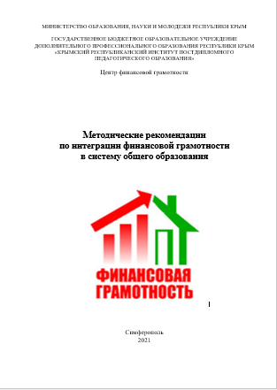
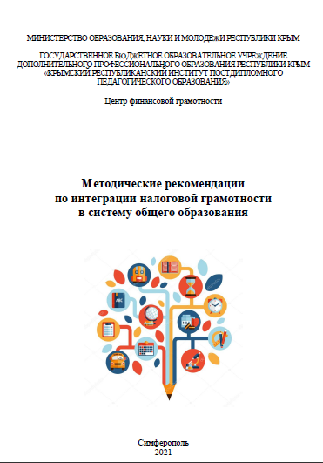
Второе направление работы ЦФГ КРИППО – Методическое сопровождение реализации программ по финансовой грамотности в дошкольных и общеобразовательных организациях региона.
Методистами и преподавателями КРИППО разработаны УМП и методические рекомендации; анкеты для родителей дошкольников «Мой ребенок и финансовая грамотность» и «Мое отношение к финансовой грамотности», а для самих дошкольников разных возрастов – комплекты диагностических материалов «Финансовое воспитание детей дошкольного возраста».
Третье направление работы ЦФГ КРИППО – Содействие повышению финансовой грамотности школьников Республики Крым разных возрастных групп:
Республиканская олимпиада школьников по финансовой грамотности, финансовому рынку и защите прав потребителей финансовых услуг;
Фестиваль детского творчества «Крымский вундеркинд» с номинацией «Юный финансист»;
Конкурс для учащихся начальных классов на лучшее литературное произведение «Копейка рубль бережет»
Деловые игры и другие мероприятия, проводимые на базе ЦФГ КРИППО совместно с Министерством финансов Республики Крым и Отделением по Республике Крым ЮГУ ЦБРФ.
Официальный сайт ЦФГ КРИППО: http://cenfingram.ru/
ЦФГ КРИППО на Facebook: https://www.facebook.com/groups/337310374319605/

Slide 13
2. Формирование финансовой грамотности как
одна из основных задач ФГОС общего образования
Финансовое образование – процесс, в результате которого индивиды улучшают свои знания о финансовых продуктах, вырабатывают навыки информированного выбора и потребления этих продуктов; способны оценить финансовые риски и знают о правах потребителей финансовых услуг; умеют предпринимать эффективные действия для улучшения своего финансового благосостояния и обеспечения защиты своих интересов.
Финансовая грамотность – совокупность знаний, навыков и установок в сфере финансового поведения человека, ведущих к улучшению благосостояния и повышению качества жизни.
Финансово грамотное поведение – принятие успешных и ответственных решений на финансовом рынке, являющихся результатом целенаправленной деятельности по повышению финансовой грамотности.
Финансово грамотный гражданин должен как минимум:
следить за состоянием личных финансов;
планировать свои доходы и расходы;
формировать долгосрочные сбережения и финансовую «подушку безопасности» для непредвиденных обстоятельств;
иметь представление о том, как искать и использовать необходимую финансовую информацию;
рационально выбирать финансовые продукты и услуги;
жить по средствам, избегая несоразмерных доходам долгов и неплатежей по ним;
знать и уметь отстаивать свои законные права как потребителя финансовых услуг;
быть способным распознавать признаки финансового мошенничества;
знать о рисках на рынке финансовых услуг;
знать и выполнять свои обязанности налогоплательщика;
вести финансовую подготовку к жизни на пенсии.

Slide 14
Формирование финансовой грамотности должно начинаться в школьном возрасте. Необходимость и целесообразность обучения финансовой грамотности детей школьного возраста обусловлена тем, что:
в школьном возрасте возможно охватить обучением все слои населения независимо от социального и материального положения, что позволяет заложить основы знаний и навыков в масштабе целого поколения;
стремительно растет доля учащихся, которые начинают принимать финансовые решения в раннем возрасте (карманные деньги, расходы на мобильный телефон, Интернет и т. д.);
именно в школьном возрасте закладываются не только основы культуры, но и стимулы к познанию и образованию на протяжении всей жизни.
Общие принципы построения системы обучения финансовой грамотности.
усвоение материала учащимися осуществляется в зависимости от возраста учащихся, их особенностей и интеллектуальных возможностей;
характер и уровень сложности решаемых на уроках задач находится в прямой зависимости от характера практических задач, с которыми учащимся приходится иметь дело в повседневной жизни;
методические материалы для учителей, детей и родителей выстраиваются в единой логике, чтобы дети с родителями могли обсуждать исследуемые на занятиях проблемы;
учебно-методические комплекты носят матричный характер:
по содержательной линии они разрабатываются в логике концентрического расширения материала по определенной теме, что обеспечивает преемственность обучения в последующих классах, с одной стороны, и возможность построения индивидуальной траектории обучения – с другой;
по уровневой линии они собираются в комплекты, формируя целостную программу повышения финансовой грамотности для определенного уровня образования.
Программа обучения школьников финансовой грамотности имеет пропедевтический (вводный, подготовительный, излагаемый в сжатой и элементарной форме) и мотивационный характер, не является программой систематического обучения. Ведущим началом реализации программы являются интерактивные формы обучения, которые обеспечивают участникам возможность действовать еще до того, как они получили систематические знания по финансовой грамотности. Кроме того, программа позволяет работать с разновозрастными группами детей, в том числе с теми, кто не имеет предварительной подготовки в области финансовой грамотности.

Slide 15
Подходы к интеграции финансовой грамотности в систему общего образования
Вариант № 1: интеграция учебного материала по финансовой грамотности в содержание обязательных школьных предметов
Вариант № 3: внедрение финансовой грамотности в дополнительное образование
Кружки, клубы, в рамках которых проводятся регулярные занятия по налоговой грамотности с использованием различных интерактивных образовательных технологий.
Профильные тематические смены в детских лагерях дневного пребывания на базе образовательных организаций.
Выездные оздоровительно-просветительские детские лагеря (тематические смены, включение игр и занятий в существующие программы дополнительного образования).
Образовательные события: Всероссийская неделя финансовой грамотности, Семейный фестиваль по финансовой грамотности «Семья – инвестиции в будущее!», Всероссийская неделя сбережений, Всероссийская программа «Дни финансовой грамотности в образовательных организациях» и др.
Предмет | НОО | ООО | СОО
Окружающий мир | +
Математика | + | + | +
ОБЖ |  | + | +
Обществознание |  | + | +
Литература |  | + | +
География |  | + | +
Информатика |  | + | +
Экономика |  |  | +
Право |  |  | +
Индивидуальный проект |  |  | +
Вариант №4: внедрение финансовой грамотности в программы воспитания и социализации
В рамках классных мероприятий классного руководителя. Классному руководителю необходимо выделить наиболее интересные темы и проводить классные занятия, в том числе экскурсии в банки, Минфин РК, УФНС и др., организовывать просмотр научно-популярных фильмов, мультфильмов, чтение книг.
В рамках образовательных событий общеобразовательной организации (игры, квесты, ярмарки, соревнования по финансовой грамотности как разовые или периодические мероприятия).
Вариант № 2: внедрение финансовой грамотности как самостоятельного курса (внеурочная деятельность, факультатив, электив)
Под внеурочной деятельностью в рамках реализации ФГОС НОО, ФГОС ООО, ФГОС СОО следует понимать образовательную деятельность, осуществляемую в формах, отличных от классно-урочной, и направленную на достижение планируемых результатов освоения основной образовательной программы НОО, ООО, СОО.

Slide 16
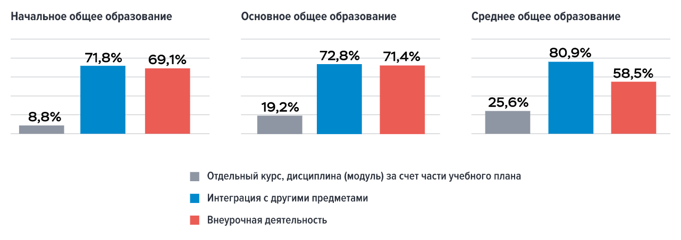
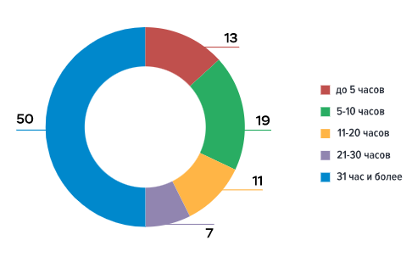
Реализация образовательных программ общего образования, включающих основы финансовой грамотности
Распределение контингента обучающихся по программам специального профессионального образования, осваивающих общую компетенцию в области финансовой грамотности (по количеству академических часов)

Slide 17
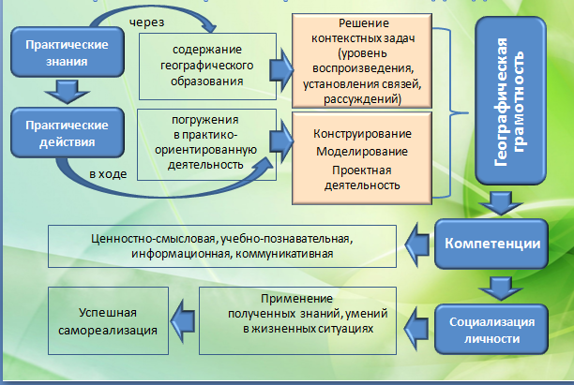
Модель учебного процесса на основе практико-ориентированного подхода
Финансовая грамотность

Slide 18
3. Организация сетевого взаимодействия общеобразовательных организаций при обучении финансовой грамотности
Наиболее продуктивно работа по внедрению практико-ориентированного подхода к обучению финансовой грамотности школьников может быть осуществлена посредством создания практико-ориентированной среды финансового просвещения (ПОСФП), позволяющей расширить образовательное пространство, привлекая к процессу обучения: родителей, представителей бизнеса, финансовых институтов и общественных организаций.
При создании ПОСФП школа превращается в интегратора практико-ориентированной образовательной среды, которая предоставляет новые возможности всему процессу обучения, обеспечивая его соответствие потребностям реальной жизни.
Взаимодействие участников ПОСФП обеспечивает сетевая организация взаимодействия, способствующая созданию соответствующего профессионального педагогического сообщества.
Ядро сетевого педагогического сообщества по формированию финансовой грамотности составляют активные педагоги, работники органов управления образованием, представители родительской общественности, финансовых и бизнес-структур. Это люди, заинтересованные в создании и жизнедеятельности сетевого сообщества, являются инициаторами новых направлений финансового просвещения.
Сетевая школа финансового просвещения (СШФП) представляет собой форму инициативной организации по взаимодействию общеобразовательных организаций, органов управления финансовой системы страны (например, Министерства финансов, ФНС, ПФР), финансовых институтов (Банка России, коммерческих банков), а также бизнес-структур и некоммерческих организаций (например, Фонда поддержки предпринимательства Республики Крым). Такая организация взаимодействия направлена на поддержку инновационной образовательной деятельности по формированию финансовой грамотности учащихся разных возрастных групп. СШФП призвана выявить инновационный опыт общеобразовательных организаций по формированию финансовой грамотности в целях его систематизации и диссеминации (распространения).

Slide 19
Координатором сети и ее ресурсный центром может выступать учреждение дополнительного профессионального образования в регионе. В Республике Крым – это ГБОУ ДПО РК КРИППО.
Ресурсный центр обеспечивает разработку и реализацию программ повышения квалификации в области формирования финансовой грамотности, проведения исследовательских и проектных работ, популяризации лучшего опыта, привлекая к этой деятельности финансовые и бизнес структуры федерального и регионального уровня .
Ресурсными узлами СШФП являются:
Образовательные учреждения общего образования, на базе которых создаются модельные и стажерские площадки по финансовому просвещению.
Модельные площадки создаются на базе образовательных организаций, отвечающих следующим критериям:
наличие у образовательной организации инновационного опыта формирования финансовой грамотности;
наличие структур, образований, нормативно-правовых решений и документов, отражающих процессы и результаты формирования финансовой грамотности обучаемых;
опыт диссеминации (распространения) инновационных разработок в области формирования финансовой грамотности посредством семинаров, консультаций, конференций и др. форм;
наличие ИКТ-насыщенной среды образовательной организации, обеспечивающей активности по распространению инновационного опыта в области формирования финансовой грамотности, в области сетевого взаимодействия и дистанционного обучения, наличие локальных сетей;
включенность в практику повышения квалификации педагогических и управленческих кадров;
наличие опыта повышения квалификации управленческих кадров общего образования на базе образовательной организации.
Стажерские площадки создаются на базе образовательных учреждений, которые отличаются от модельных площадок недостаточностью опыта в области формирования финансовой грамотности.

Slide 20
Сетевая школа финансового просвещения (СШФП) Республики Крым
Инициаторы
Органы управления финансовой системой региона и финансовые институты
Ядро – общеобразовательные организации региона
Бизнес-структуры, некоммерческие организации
Координатор сети и ресурсный центр
ГБОУ ДПО РК «Крымский институт постдипломного педагогического образования»
Ресурсные узлы СШФП
Модельные площадки – общеобразовательные организации региона, реализующие программы по финансовой грамотности в различных организационных формах
Стажерские площадки на базе опорных школ региона
Рисунок – 1. Организационная структура профессионального сообщества региона,
ориентированного на формирование финансовой грамотности

Slide 21
Принципы организации сетевого взаимодействия:
принцип добровольности предполагает объединение ОО на добровольной основе в целях достижения высокого качества образования, максимального удовлетворения образовательных запросов и потребностей обучающихся, формирования и у них навыков самообразования;
принцип адекватности и перспективности предполагает учет реальных возможностей и потребностей учащихся, их возрастных особенностей, а также перспектив дальнейшего обучения и развития с учетом жизненных планов;
принцип инвариантности и вариативности подразумевает обеспечение необходимого уровня базовой подготовки учащихся и вариативности в соответствии с выбором учащихся;
принцип интеграции и дифференциации предполагает согласованность целей, содержания, форм, методов обучения на уровне класса, ступени образования, школы в целом, установление связей между образовательными областями и учебными дисциплинами, реализующими предпрофильное обучение, между программами общего, дополнительного, начального профессионального образования;
принцип мотивации и стимулирования, означающий, с одной стороны, необходимость учитывать мотивы, ценностные ориентации, направленность деятельности детей, с другой, – создание условий, использования педагогических средств, обеспечивающих развитие потребностно-мотивационной сферы личности в соответствии с ее возможностями и реальными условиями.
Задачи сетевого взаимодействия:
расширение спектра образовательных программ для личностного развития обучающихся и формирования базовых, универсальных учебных действий;
организация подготовки одаренных детей по программам повышения уровня обучения;
организация предпрофильной подготовки и профильного обучения;
организация внеурочной деятельности в рамках ФГОС;
повышение качества образования;
формирование профессионального самоопределения и социализации обучающихся.
Формы организации сетевого взаимодействия:
сетевые воспитательные события,
проекты,
программы,
общественные акции,
конференции,
семинары,
мастер-классы,
педагогические мастерские,
очные и заочные (в дистанционном режиме) курсы повышения квалификации и переподготовки кадров.

Slide 22
4. Примеры сетевого взаимодействия по финансовому просвещению в регионе
Форма сетевого взаимодействия | Пример сетевого взаимодействия
сетевые воспитательные события | Участие крымских школьников во Всероссийской недели сбережений, Днях финансовой грамотности в учебных заведениях, ежегодном Семейном финансовом фестивале и др. Всероссийских и региональной олимпиадах по финансовой грамотности, Крымском фестивале «Крымский вундеркинд»
общественные акции | Онлайн-зачет по финансовой грамотности, Всероссийский урок по финансовой безопасности, Всероссийская неделя киберграмотности и др.
конференции | Всероссийская научно-практическая конференция «Доходы консолидированных бюджетов субъектов Российской Федерации: практика регионов и резервы роста». Секция 3. Финансовая грамотность как основа благосостояния населения», Региональная научно-методическая конференция «Финансовая грамотность в системе образования Республики Крым», Крымский фестиваль педагогических инициатив с номинацией «Дружи с финансами».
семинары (очные и в режиме ВКС) | Ежегодные региональные семинары: Финансовая грамотность детей и молодежи как актуальная задача современного образования, Об особенностях преподавания экономики и финансовой грамотности в общеобразовательных организациях Республики Крым в текущем учебном году
Вебинары (в режиме ВКС) | Серия вебинаров по интеграции финансовой грамотности в систему общего образования РК
мастер-классы, педагогические мастерские | В рамках Региональной научно-методической конференции «Финансовая грамотность в системе образования Республики Крым» проводятся мастер-классы и педагогические мастерские, в которых принимают участие специалисты в области финансов, преподаватели ведущих вузов России
очные и заочные (в режиме ВКС) курсы ПК | На базе ГБОУ ДПО РК КРИППО реализуются 5 программ по финансовой грамотности, с 2022 года добавятся еще две.

